Slide 1

大阪府立男女共同参画・青少年センター（ドーンセンター）
調査対象フロアの概要
【調査対象フロア】
<敷地面積>
約684㎡（大阪府立男女共同参画・青少年センター地下１階）
<状況>
平成６年のセンター開館時に、女性等の健康づくりの促進を目的として、
プール施設を地下１階フロア内に開設。
平成１３年にプール施設を閉鎖し、現在に至る。
【参考：大阪府立男女共同参画・青少年センターについて】
○センター全体の設置目的
男女共同参画の推進と青少年の健全育成を目的として設置
〇センター全体の概要
住所 ：大阪市中央区大手前一丁目３番49号
設置日 ：平成６年11月11日
面積 ：敷地面積3,170㎡、建物面積14,173㎡
建物規模： 地上10階、地下１階
（鉄筋ｺﾝｸﾘｰﾄ造一部鉄骨造）
休館日 ：祝日・振替休日を除く月曜日、年末年始
開館時間：9：30～21:30（日・祝：17:00まで）
（但し、日・祝は、ホール・ﾊﾟﾌｫｰﾏﾝｽｽﾍﾟｰｽ
利用のみ21:30まで利用可）
○センター内の主な施設
・ホール・会議室等の貸室
（B1、１F、４～７F）
・情報ライブラリー（２F）
・レストラン（１F）、駐車場等
○年間来館者数：平成30年度：約35万人
平成29年度：約34.6万人
平成28年度：約34.2万人

Slide 2
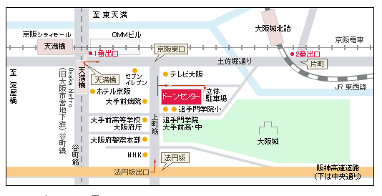
大阪府立男女共同参画・青少年センター（ドーンセンター）の位置
○電車・バス
京阪「天満橋」駅、Osaka Metro（旧大阪市営地下鉄）谷町線「天満橋」駅 ①番出入口から東へ約350m。
JR東西線「大阪城北詰」駅 ②号出口より土佐堀通り沿いに西へ約550m。
大阪シティバス「京阪東口」からすぐ。
○車
阪神高速道路東大阪線「法円坂」出口を出てすぐの交差点を左折。上町筋を北へ約5分
※センター内有料駐車場（普通車専用・収容台数92台）

Slide 3
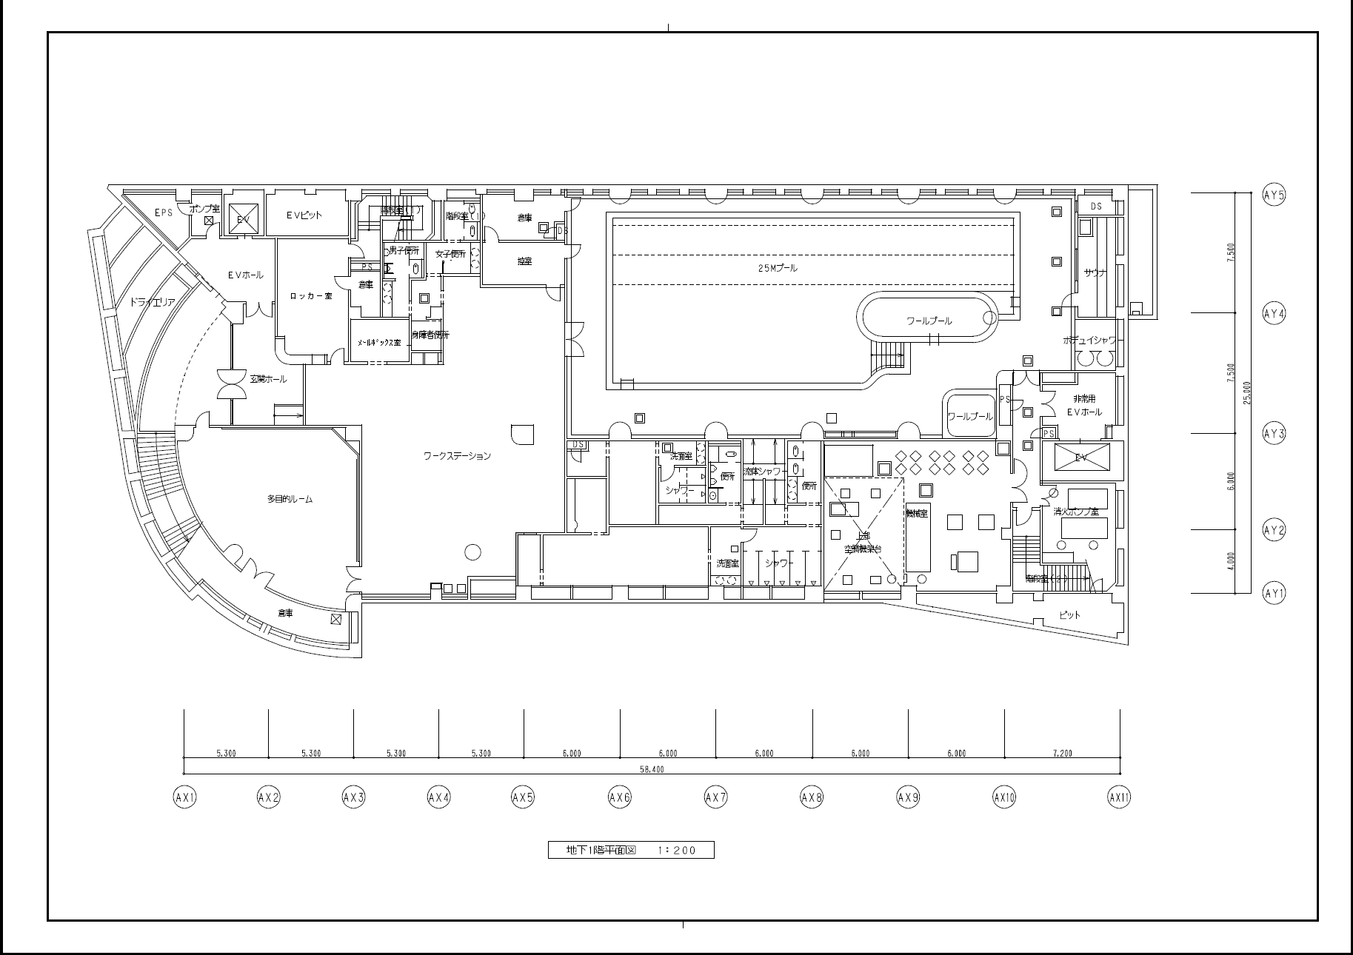
調査対象フロアの図面
が調査対象フロア部分
EV（来客用）
写真①
写真②
外階段で直接１階へも移動可能
荷物用EV
（46名定員、3000kg）

Slide 4
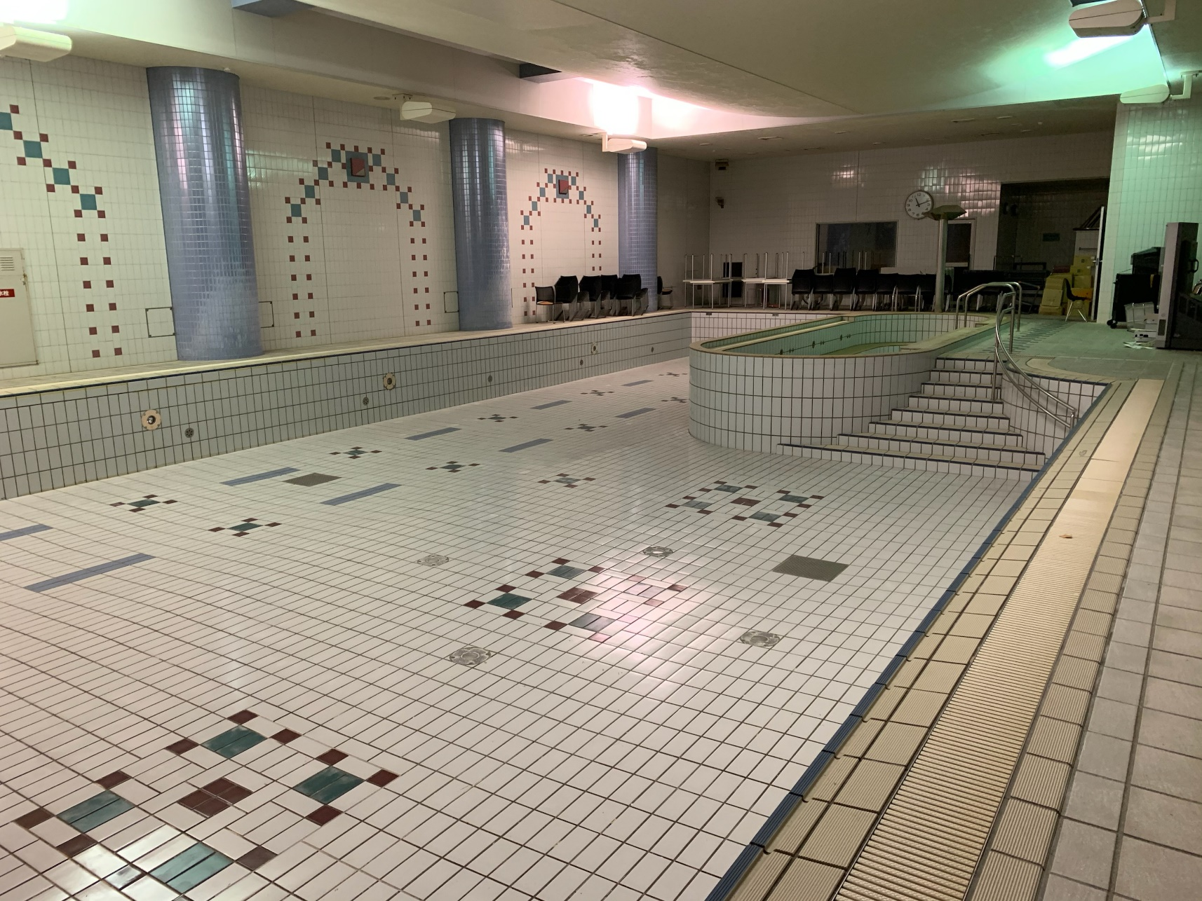
調査対象フロアの写真①
写真①

Slide 5
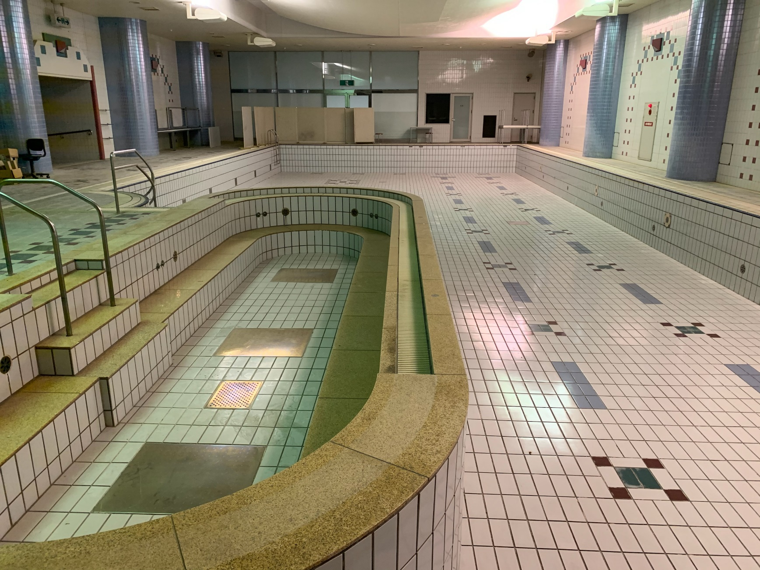
調査対象フロアの写真②
写真②

